Slide 1









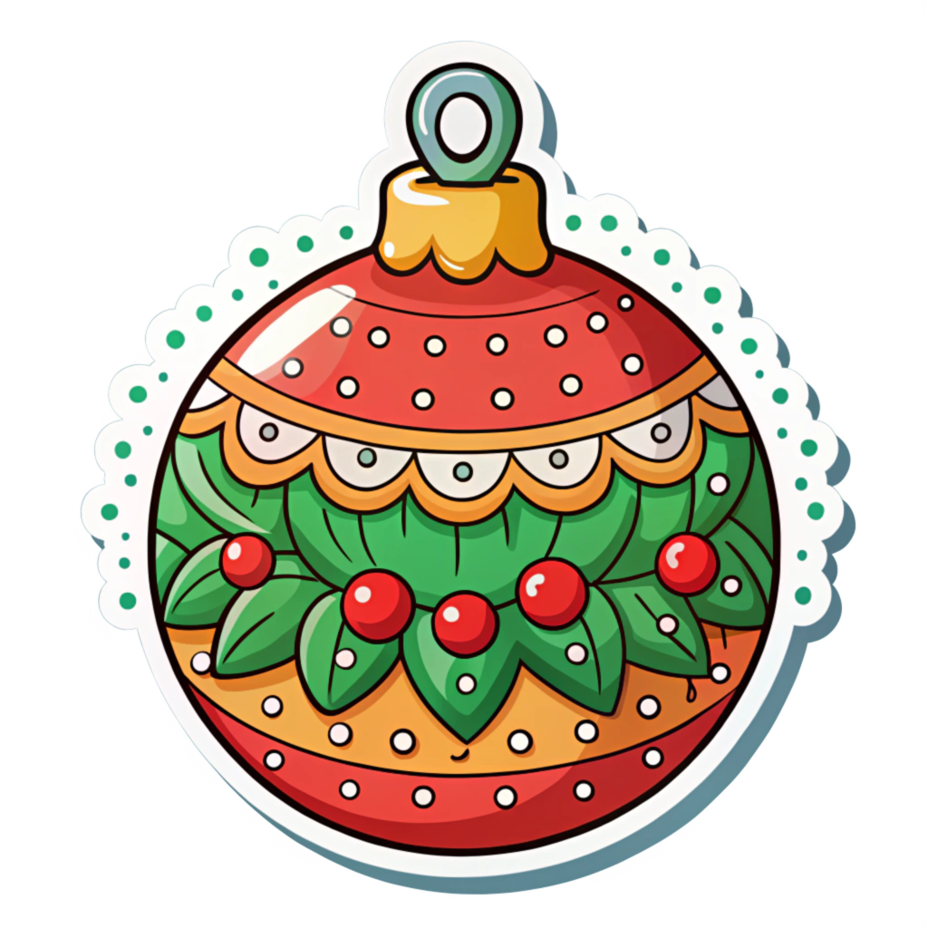

TE-TE-TE - dodaj jeszcze mięte
DU-DU-DU - idę do sadu.
DA-DA-DA - pyszna ta woda
TU-TU-TU - nie wysłałem listu.
TA-TA-TA - chciałabym mieć kota
DO-DO-DO - na drzewie gniazdo.
TO-TO-TO - robię salto.
DY-DY-DY - świecą gwiazdy.
TY-TY-TY - wazonie są kwiaty.

